Slide 1
Windows XP Service Pack 2
Čo by mal administrátor vedieť?
Martin Žugec
Martin.zugec@gmail.com
http://www.supersupport.org

Slide 2

Úvod
Vačšina útokov
Vydanie produktu
Objavenie
chyby
Vydanie opravy
Aplikovanie
opravy

Slide 3

Úvod
331
180
151
Patch management
už nemože stačiť
ako jediné riešenie!
25
14
Nimda
SQL Slammer
Welchia/ Nachi
Blaster
Sasser

Slide 4



Úvod
Firemný
sektor
Domáci
uživatelia
ZJEDNODUŠIŤ!!!
Poskytnúť viac
možností!!!

Slide 5









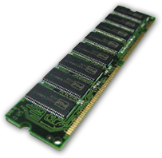





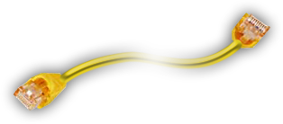




Úvod
Network
Attachments
Memory
Web

Slide 6

Úvod
Network
Attachments
Memory
Web

Slide 7

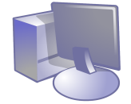



Úvod

Slide 8

Úvod

Slide 9



Detailný rozbor SP2
Network
Attachments
Memory
Web

Slide 10


TCP/IP
Raw sockets
  nie je možné používať s TCP
  pri UDP musí byť uvedená reálna IP adresa
Obmedzenie nekompletných konektáží na 10
Lepší prístup k Winsock LSP
  NetSh Winsock
    Reset
    Show
  Winsock Crash Recovery
Notes:
Hackers attack known services and applications listening on a port. An open port is no big deal so long as there isn't a service or application behind it that can be attacked.
What the automated attack tools do is check to see if any of the known services (or applications) that have vulnerabilities are available for attack. Sure, these automated tools will check a specific port, because that is where they know a particular service would reside (e.g. web servers use port 80).
even programs like Adobe Acrobat will that people download will listen for updates from a central server. The end-user doesn't even know this is happening, but it creates a vulnerability on their system.
Guidance to ISVs to use fewer ports less often

Slide 11
Windows Firewall
WFW (predtým ICF – Internet Connection Firewall)
  Defaultne zapnutý pre všetky rozhrania
  Podporuje IPv4 aj IPv6
Tri operačné módy
  Zapnutý
  Nepovolovať výnimky – Ignoruje nastavenia Výnimiek
  Vypnutý
Boot-time policy
  Politika, ktorú nie je možné modifikovať. Povoluje len DNS, DHCP a Netlogon. Pokiaľ sa nepodarí prejsť na runtime policy, boot-time policy ostáva v platnosti!
Notes:
We only block unsolicited incoming traffic. We allow most incoming traffic as long as it was first requested from the local system.
Boot time protection
New static filtering policy at boot time
Permits DNS, DHCP, Netlogon
Policy is applied as soon as the service is up and running, which happens before the logon screen

Slide 12
Windows Firewall
Globálna konfigurácia
  Zmeny sú aplikované na všetky rozhrania, je ale možné definovať jednotlivé nastavenia pre špecifické rozhranie
Výnimky
  podľa programu (nemože byť svchost.exe!)
  podľa portu
Definovanie scope
  internet – všetky adresy
  subnet – len podsieť, v ktorej je počítač
  custom – ručne definovaný list
Dva operačné módy
  Domain
  Standard
Podpora Multicast a Broadcastov
Notes:
Only works per-port or application (e.g. cannot exempt all ports for an IP address)

Slide 13
Windows Firewall
Možnosti konfigurácie
  GUI
  CUI:príkaz netsh
  Group Policy
  Unattend.txt
  netfw.inf
  Nové API
  Počas behu (notifikácie pre administrátora)

Slide 14
Windows Firewall
Príklady použitia Netsh
  Otvorenie portu
    NetSh Firewall add portopening protocol = ALL port = 53 name = DNS mode = ENABLE scope = CUSTOM 172.16.0.0/16
  Pridanie programu do zoznamu výnimiek
    NetSh Firewall Add AllowedProgram Program = C:\Programy\test.exe Name = Test Mode = ENABLE

Slide 15
Windows Firewall
Príklady použitia Netsh
  Zavrenie portu
    NetSh Firewall Delete PortOpening TCP 53
  Odstránenie programu zo zoznamu výnimiek
    NetSh Firewall Delete AllowedProgram C:\Programy\test.exe
  Zobrazenie konfigurácie WFW
    NetSh Firewall Show Config

Slide 16
Windows Firewall
Príklady použitia Netsh
  Zapnutie logovania
    Netsh Firewall Set Logging FileLocation=%windir%\pfirewall.log DroppedPackets=Enable
  Zresetovanie konfigurácie WFW
    NetSh Firewall Reset
  Vypnutie WFW v doménovom profile
    NetSh Firewall Set OpMode Profile = Domain Mode = Disable

Slide 17
DCOM & RPC
Vyžaduje autorizáciu
Umožňuje obmedziť RPC rozhrania len na local machine
Presunutie vačšiny RPCSS kódu na menej privilegovaný účet
Vypnutie RPC cez UDP protokol
Rozšírenie kontroly nad RPC rozhraním

Slide 18


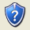
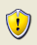
Mail
Outlook Express
  Plain text
  Sťahovanie z externých zdrojov/webbugs
  AES – Attachments Execution Service
    Používa ho aj Windows Messenger a Internet Explorer
    Deny/allow/prompt je definované podľa IZ a typu súboru
  Maily sú otvárané v IZ Restricted sites

Slide 19








Pamať – Software DEP
Popis chyby Buffer Overrun
Niektoré služby zle zpracujú data v nesprávnom formáte
Útočník može použiť dlhší dátový vstup než je očakávané
Kód sa presunie do ďalšej oblasti pamate, kde je vykonaný
Kód sa
vykoná
tu
Function Stack
Mapping
Function Parameters
Extra data
prejdú sem
Function Return Address
Frame Pointer
Exception Handler Frame
Locally Declared
Variables and Buffers
Dátový
vstup
Callee save registers
Notes:
Anatomy of the x86 Stack
To fully understand how the environment in which a buffer overrun can be exploited and how security checks work, the layout of the stack must be fully understood. On the x86 architecture, stacks grow downward, meaning that newer data will be allocated at addresses less than elements pushed onto the stack earlier. Each function call creates a new stack frame with the following layout, note that high memory is at the top of the list:
Function parameters
Function return address
Frame pointer
Exception Handler frame
Locally declared variables and buffers
Callee save registers
From the layout, it is clear that a buffer overflow has the opportunity to overwrite other variables allocated before the buffer, the exception frame, the frame pointer, the return address, and the function parameters. To take over the programÃ‚Â’s execution, a value must be written in to data that will later be loaded into the EIP register. The functionÃ‚Â’s return address is one of these values. A classic buffer overrun exploit will overrun the return address and then let the functionÃ‚Â’s return instruction load the return address into EIP.
The data elements are stored on the stack in the following way. The function parameters are pushed on the stack before the function is called. The parameters are pushed from right to left. The function return address is placed on the stack by the x86 CALL instruction, which stores the current value of the EIP register. The frame pointer is the previous value of the EBP register and is placed on the stack when the frame pointer omission (FPO) optimization does not take place. Therefore, the frame pointer is not always placed in a stack frame. If a function includes try/catch or any other exception handling construct, the compiler will include exception handling information on the stack. Following that, the locally declared variables and buffers are allocated. The order of these allocations can change depending on which optimizations take place. Finally, the callee save registers such as ESI, EDI, and EBX are stored if they are used at any point during the functions execution.

Slide 20

Pamať – Software DEP
Visual C++ .NET kompiler implementuje nový /GS switch
/GS switch poskytuje cookie medzi bufferom a adresu
Pokiaľ sa kód prepíše do ďalšej oblasti, prepíše cookie
Cookie
prepísaná,
vykonanie
kódu
zastavené
Function Stack
with /GS Switch
Extra data
prejdú sem
Function Parameters
Function Return Address
Cookie
Frame Pointer
Exception Handler Frame
Locally Declared
Variables and Buffers
Dátový
vstup
Callee save registers

Slide 21
Pamať – Hardware DEP
U AMD známy ako NX (NoExecute)
U Intelu oznámená podpora
Defaultne zapnutý pre systémové komponenty
Globálne nastavený cez boot.ini

Slide 22



Internet Explorer
Popup blocking
  Pri použití nasledujúcich API
    window.open()
    window.external.navigateAndFind()
    showHelp()
  Nefunguje pri
    kliknutí cez leftclick
    spustení lokálnym programom
    ActiveX kontrole na web stránke
    z doveryhodných serverov alebo intranetu

Slide 23
Internet Explorer
MIME Handling
  Pri konflikte MIME hlavičky a skutočného typu súboru sa do cache uloží skutočný typ súboru
MIME Sniffing
  Rozdielna manipulácia so súbormi podľa obsahu
    plain text file s html kódom je obmedzený

Slide 24
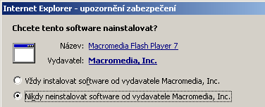
Internet Explorer
Object Caching
  Pri prechode do inej domény nie je možné pristupovať na cachované objekty
  Určuje sa na základe FQDN (fully qualified domain name )
Untrusted publishers
  Nová možnosť Nikdy neinstalovat software od vydavatele

Slide 25
Internet Explorer
Windows Restrictions
  Script repositioning
    Title alebo status bar nemože byť mimo viditelnú oblasť
    Skripty už nemožu otvárať okná v „kiosk“ móde
    Skript nemože schovať status bar (IZ)
    Nie je možné otvárať „chromeless“ okna (fake dialog box)

Slide 26
Internet Explorer
Spustenie z LocalMachine (IZ0)
  Zone Elevation Blocks
  LocalMachine Lockdown

Slide 27
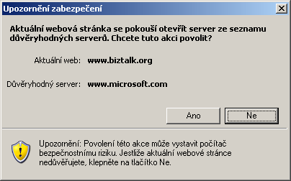
Internet Explorer
Zone Elevation Blocks
  Webová stránka nemože prechádzať na servery v inej (vyššej) zóne

Slide 28
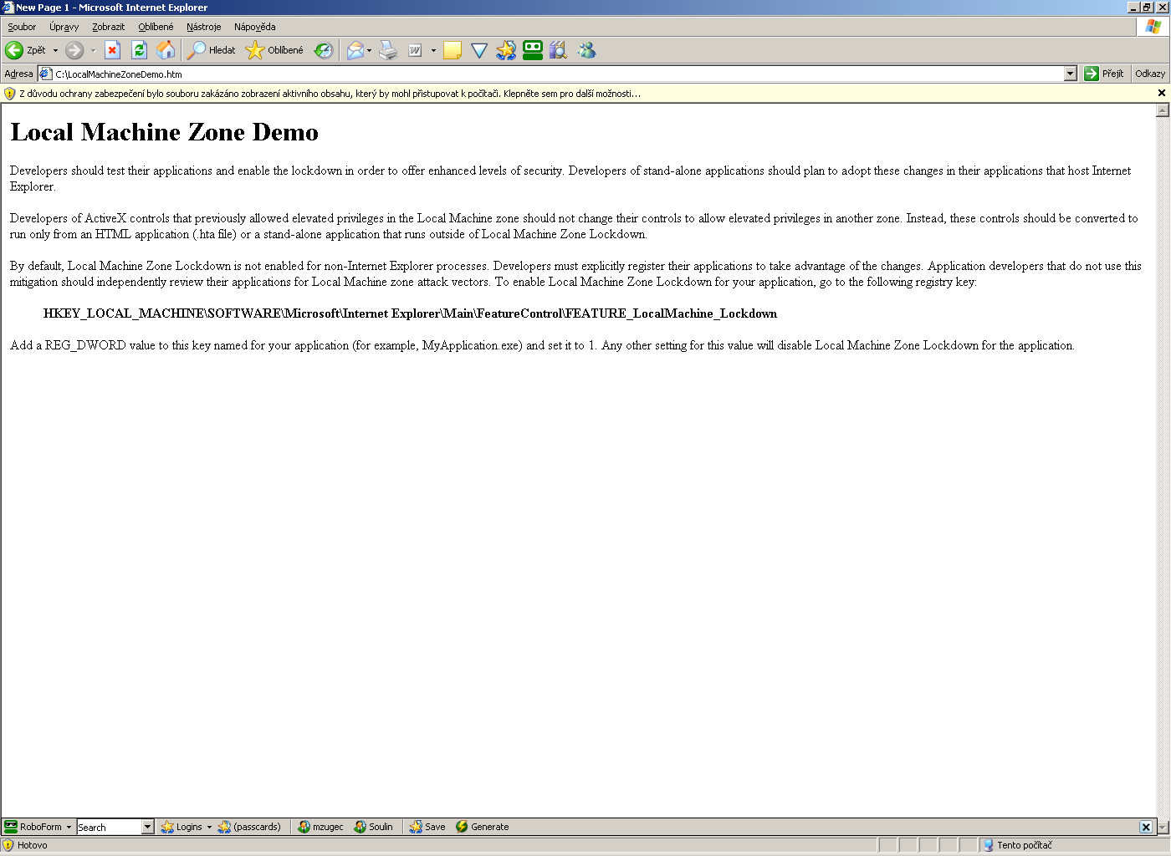
Internet Explorer
LocalMachine Lockdown
  Reštriktívnejšie nastavenia než Internet Zone
  Zatiaľ len pre iexplore.exe (opt-in), v budúcnosti možno Microsoft prijme opt-out riešenie
  Riešenia:
    HTML aplikácie previesť na HTA
    Použiť „mark of the web“, napr. <!-- saved from url=(0023)http://www.contoso.com/

Slide 29
Internet Explorer
Add-on management
  Add-on Crash Management
  Add-on Management
    Toolbar extensions
    Browser extensions
    Browser Helper Objects
    ActiveX Controls

Slide 30
Internet Explorer
Feature Control
  HKLM\SOFTWARE\Microsoft\Internet Explorer\Main\FeatureControl
    FEATURE_BEHAVIORS
    FEATURE_DISABLE_MK_PROTOCOL
    FEATURE_LOCALMACHINE_LOCKDOWN
    FEATURE_MIME_HANDLING
    FEATURE_MIME_SNIFFING
    FEATURE_OBJECT_CACHING
    FEATURE_PROTOCOL_LOCKDOWN
    FEATURE_SAFE_BINDTOOBJECT
    FEATURE_WEBOC_POPUPMANAGEMENT
    FEATURE_WINDOW_RESTRICTIONS
    FEATURE_ZONE_ELEVATION

Slide 31
Internet Explorer
Binary Behaviors
  Enabled pre každú IZ okrem Restricted Sites
Odstranenie MK protokolu
Download management – NTFS data stream Zone.Identifier
  Streams (www.sysinternals.com)
  more < test.bat:zone.identifier

Slide 32
Ďalšie vylepšenia
BITS 2.0
  bitsadmin.exe
    bitsadmin.exe /transfer ProcessExplorer /download http://www.sysinternals.com/files/procexpnt.zip c:\tools\procexpnt.zip
Services
  Disabled – Messenger, Alerter

Slide 33
Ďalšie vylepšenia
Add/Remove Programs
  Položka Zobrazit aktualizace
Windows Update/Windows Installer 3.0/BITS
  Určenie priority patchov
  Client side targetting
  Delta patching
  Lepšia manipulácia s PFR frontou
  Sťahovanie beta produktov
Security Center
  vedľajšie účinky – používanie WMI

Slide 34
Ďalšie vylepšenia
Možnosť zobraziť skryté plánované úlohy
  Vytvárať je možné len cez API
TabletPC
  Nový design pre Input Panel
USB StorageDevices ReadOnly
  HKLM\System\CurrentControlSet\Control \StorageDevicePolicies\WriteProtect
IIS
  pri slipstreamovanej inštalácii je IIS automaticky zabezpečené (pri update je nutné použiť IIS LockDown)

Slide 35
Ďalšie vylepšenia
Netstat –b
  mapovanie procesov na porty
Group Policy
  609 nových objektov
Wireless Positioning Service
BlueTooth
DirectX9b
Windows Media Player 9

Slide 36
Testovanie
Pochopenie zahrnutých technológií
Otestovanie aplikácií
Prekonfigurovanie,upgradovanie alebo preprogramovanie aplikácií
Nasadenie do produktívneho prostredia

Slide 37
Testovanie
Windows Firewall
  Zapnúť logovanie na Dropped Packets
DCOM
  Zapnúť logovanie
    HKLM\SOFTWARE\Microsoft\Ole\ CallFailureLoggingLevel (REG_DWORD = 0x01)

Slide 38
Testovanie
Application Compatibility Guide
  http://www.microsoft.com/technet/prodtechnol/winxppro/deploy/sp2apcom.mspx
Application Compatibility Toolkit 4.0
  http://www.microsoft.com/windows/appcompatibility/default.mspx

Slide 39
Application Compatibility Toolkit
Server
  Application Analyzer
    Collect.exe
    DCOMCE.exe
    WFCE.exe
    IECE.exe
  Compatibility Administrator
    FixPack.exe
    FixInst.exe

Slide 40
Deployment
SMS/Unicenter/Tivoli
Group Policy
Logon Script
Windows Update/WUS/SUS
Inštalačné CD

Slide 41
Troubleshooting
Windows Update
  @echo off
  Echo . Registracia Ms XML kniznice
  regsvr32 /s msxml3.dll
  Echo . Zastavenie sluzby
  net stop wuauserv
  echo . Zmazanie DataStore
  cd /d %windir%\SoftwareDistribution
  rd /s DataStore
  Echo . Spustenie sluzby
  net start wuauserv
  Echo . Zrestartovanie pocitaca
  shutdown -r -f -t 01

Slide 42
Troubleshooting
Odinštalovanie SP2
  Add/Remove Programs
  %windir%\$NtServicePackUninstall$\spuninst\spuninst.exe
  System Restore - %SystemRoot%\System32\restore\rstrui.exe
  Recovery Console
    cd $ntservicepackuninstall$\spuninst
    batch spuninst.txt

Slide 43
Linky
SP2 for developers
  http://msdn.microsoft.com/security/productinfo/xpsp2/default.aspx
SP2 Changes
  http://www.microsoft.com/technet/prodtechnol/winxppro/maintain/sp2chngs.mspx
List of patches
  http://support.microsoft.com/default.aspx?scid=kb;%5bLN%5d;811113
URLActions
  http://msdn.microsoft.com/library/default.asp?url=/workshop/security/szone/reference/constants/urlaction.asp
Internet Zones
  http://support.microsoft.com/default.aspx?scid=kb;en-us;182569
Group Policy Settings
  http://go.microsoft.com/fwlink/?LinkId=22031

